Slide 1
Введение в АРВС

Slide 2
Литература
М.С. Косяков. Введение в распределенные вычисления. Учебное пособие. ИТМО, 2014 г.

Slide 3
Распределенная система
Это набор независимых компьютеров, представляющихся их пользователям единой объединенной системой.
Andrew S. Tanenbaum

Slide 4
Распределенная система
Аппаратно – взаимосвязанные ПК
Программно – совокупность независимых процессов.
ПК, процессоры, процессы – узлы распределенной системы

Slide 5
Отличие от параллельных ПК
Схема «одна команда для многих данных»
В РВ каждый процесс обладает набором данных (переменные, регистры и т.д.)
Состояние одно узла полностью закрыто для другого

Slide 6
Отличие от параллельных ПК
Схема «одна команда для многих данных»
В РВ каждый процесс обладает набором данных (переменные, регистры и т.д.)
Состояние одно узла полностью закрыто для другого

Slide 7
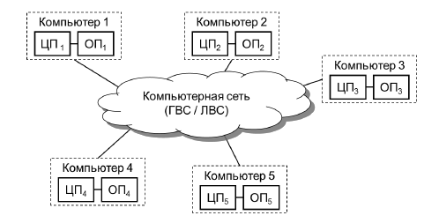
Пример РВ

Slide 8
Основные отличительные признаки РВ
Отсутствие единого времени (нет синхронности)
Отсутствие общей памяти
Географическое распределение
Независимость и гетерогенность

Slide 9
Основные отличительные признаки РВ
Отсутствие единого времени (нет синхронности)
Отсутствие общей памяти
Географическое распределение
Независимость и гетерогенность

Slide 10
Цели построения РВ
Географически РВС
Увеличение производительности
Совместное использование ресурсов
Отказоустойчивость

Slide 11
Цели построения РВ
Географически РВС.
Пример: сеть Интернет. Взаимодействие между отделами банка

Slide 12
Цели построения РВ
Увеличение производительности.
Создание решений многопроцессорных или многомашинных комплексов. Легкая масштабируемость системы

Slide 13
Цели построения РВ
Совместное использование ресурсов
Обеспечение доступа к удаленным ресурсам и обеспечение их совместного использования.

Slide 14
Цели построения РВ
Отказоустойчивость
Выход из строя отдельных узлов или их компонентов слабо отражается на функционировании всей системы

Slide 15
Требования к РС
Transparency (Прозрачность)
Открытость (Openness)
Безопасность (Security)
Масштабирование (Scalability)

Slide 16
Требования к РС
Transparency (Прозрачность)
Умение системы скрывать свою распределенную природу
Прозрачность доступа, местоположения, перемещения, смены местоположения клиента, репликации, одновременного доступа, отказов

Slide 17
Требования к РС
Открытость (Openness)
Открытая система – система, реализующая стандарты на интерфейсы, службы, процессы, достаточные, чтобы обеспечить:
Кроссплатформенность
Возможность взаимодействия с другими системами
Возможность взаимодействия пользователя переходить от системы к системе

Slide 18
Требования к РС
Безопасность (Security)
Защита ресурсов от несанкционированных действий. Продолжение предоставления ресурсов в условиях наличия вредоносной активности, направленной на вывод из строя компонентов РВС

Slide 19
Требования к РС
Масштабируемость
Способность системы расти вместе с ростом нагрузки на нее.
Распространение
Репликация
Кэширование

Slide 20
Заблуждения при разработке РВС
Сеть надежна
Задержки между узлами равна 0
Неограниченная полоса пропускания
Неизменность сетевой топологии
Однородность сети
Один администратор
Транспортная инфраструктура бесплатна

